Slide 1
Suchen
…aber richtig!!!

Slide 2
Suchen, aber richtig!
Nutze die Suchmaschine deines Vertrauens
Sei dir bewusst, dass Google ALLE nach der Suche aufgerufenen Seiten protokolliert!
Tipp: Nutze www.startpage.com
startpage.com benutzt die Google-Maschinen, aber protokolliert nichts.

Slide 3
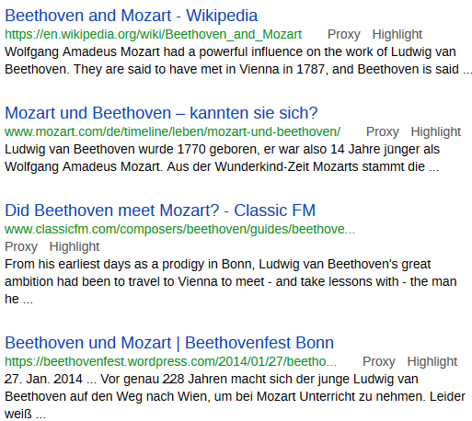
Regeln für eine erfolgreiche Suche
Füge AND, UND oder + zwischen deine Suchbegriffe.
Mozart +Beethoven ergibt folgende Treffer:

Slide 4
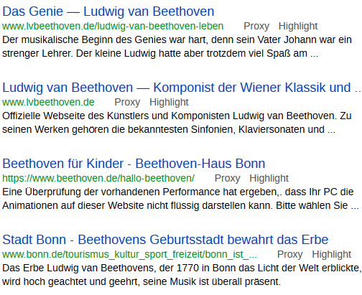
Regeln für eine erfolgreiche Suche
Füge NOT, NICHT oder - zwischen deine Suchbegriffe.
Beethoven -Mozart ergibt folgende Treffer:

Slide 5
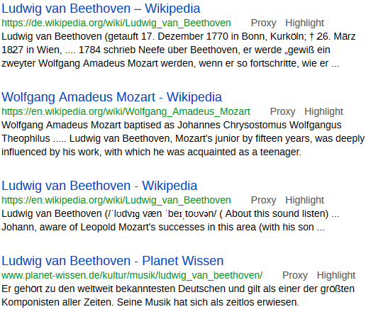
Regeln für eine erfolgreiche Suche
Füge OR oder ODER zwischen deine Suchbegriffe.
Mozart OR Beethoven ergibt folgende Treffer:

Slide 6
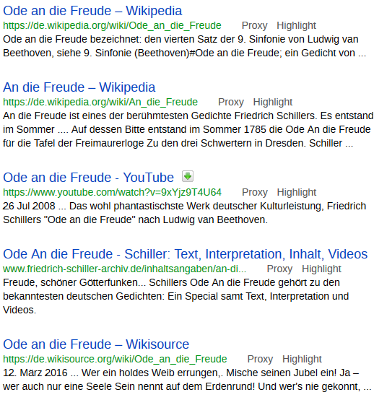
Regeln für eine erfolgreiche Suche
Für die Suche einer Wortkette, schreibe sie in „Gänsefüßchen“
Die Suche nach „Ode an die Freude“ ergibt folgende Treffer:

Slide 7
Aufgabe:
Suche nach Webseiten, in denen dein Lieblingsverein vorkommt, und der Verein, den du am wenigsten magst.

Slide 8
Aufgabe:
Suche nach Webseiten, in denen genau dein Name vorkommt.
Ihr könnt auch mal eure Lehrer „googlen“ (startpagen)…

Slide 9
Aufgabe:
Suche nach Webseiten, in denen sowohl deine Lieblingsfarbe als auch dein Lieblingtier vorkommt.

Slide 10
Aufgabe:
Suche nach Webseiten, in denen entweder deine Lieblingsfarbe als auch dein Lieblingtier vorkommt.

